Slide 1


Slide 2
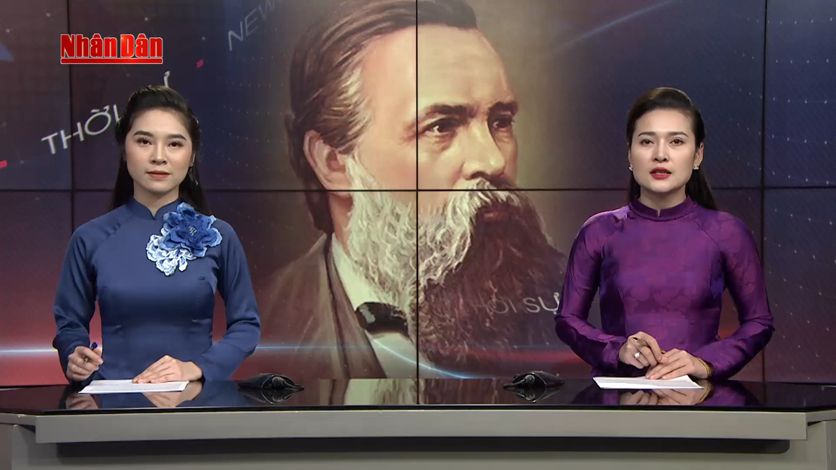
Đoạn video này nói về nhân vật nào?

Slide 3
Hãy trình bày một vài đóng góp của Ăng-ghen cho lịch sử nhân loại?
Ăng ghen (1820 - 1895) là người bạn, người đồng chí thân thiết của C.Mác, người đã cùng Mác sáng lập học thuyết Mác - học thuyết khoa học và cách mạng của giai cấp công nhân và toàn thể nhân dân lao động trên toàn thế giới. Ông đã để lại cho nhân loại ngày nay một kho tàng lý luận về triết học Mác-xít, về kinh tế chính trị Mác-xít, về chiến lược và sách lược của cuộc đấu tranh giải phóng của giai cấp công nhân và nhân dân lao động.

Slide 4
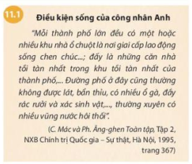
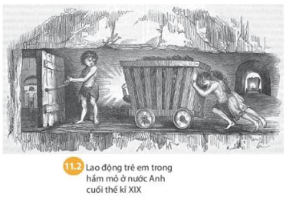
BÀI 11: PHONG TRÀO CÔNG NHÂN
VÀ SỰ RA ĐỜI CỦA CHỦ NGHĨA MÁC (2 tiết)
1. Sự ra đời của giai cấp công nhân

Slide 5
Gợi ý trả lời: Cách mạng công nghiệp đã làm thay đổi bộ mặt của các nước tư bản, nhiều khu công nghiệp, thành thị lớn xuất hiện. Đông đảo nông dân bị mất ruộng đất buộc phải ra thành thị làm thuê trong các nhà máy, hầm mỏ,... Giai cấp công nhân đã dần hình thành trong bối cảnh đó và cùng với giai cấp tư sản, trở thành hai giai cấp cơ bản trong xã hội tư bản chủ nghĩa.

Slide 6
Đọc thông tin tư liệu 11.1 SGK/50, 51 và quan sát tranh ảnh hình 11.2, em hãy cho biết: Giai cấp công nhân đã ra đời trong hoàn cảnh nào?
- Hoàn cảnh ra đời của giai cấp công nhân:
+ Dưới tác động của cuộc cách mạng công nghiệp, nền kinh tế - xã hội của các nước tư bản có sự thay đổi căn bản. Nhiều nhà máy, công xưởng tại các đô thị mở rộng quy mô sản xuất nên cần một số lượng lớn lao động làm thuê.
+ Đông đảo nông dân bị mất ruộng đất, phải làm thuê trong các đồn điền, trang trại, hầm mỏ; hoặc ra thành thị làm thuê trong các nhà xưởng,…
=> Giai cấp công nhân ra đời.

Slide 7
1. Sự ra đời của giai cấp công nhân
- Cách mạng công nghiệp đã làm thay đổi bộ mặt của các nước tư bản, nhiều khu công nghiệp, thành thị lớn xuất hiện.
- Đông đảo nông dân bị mất ruộng đất buộc phải ra thành thị làm thuê trong các nhà máy, hầm mỏ,...
=>Giai cấp công nhân hình thành và dần dần trở thành giai cấp chính trong xã hội tư bản chủ nghĩa.

Slide 8

2. C.Mác, Ph.Ăng-ghen và sự ra đời của chủ nghĩa xã hội khoa học

Slide 9
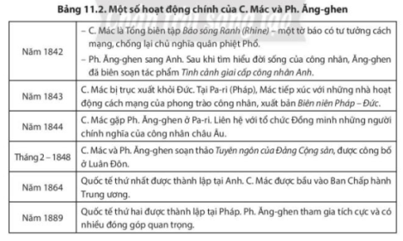
2. C.Mác, Ph.Ăng-ghen và sự ra đời của chủ nghĩa xã hội khoa học

Slide 10

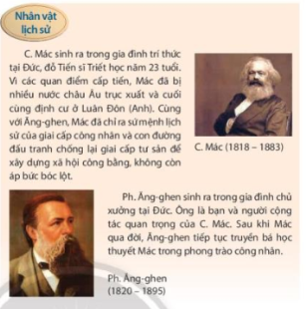

Slide 11
C.Mác - Ph.Ăng-ghen có những hoạt động gì cho sự ra đời của chủ nghĩa xã hội khoa học?
- Từ những năm 40 của thế kỉ XX, C.Mác và Ph.Ăng-ghen đã dần trở thành lãnh tụ của phong trào công nhân quốc tế, hai người đã có nhiều hoạt động chuẩn bị cho sự ra đời của học thuyết chủ nghĩa xã hội khoa học, tiêu biểu như:
+ Năm 1842, C. Mác là Tổng biên tập Báo sông Ranh - một tờ báo có tư tưởng cách mạng, chống lại chủ nghĩa quân phiệt Phổ. Trong khi đó, Ph.Ăng-ghen sang Anh và biên soạn nên tác phẩm Tình cảnh giai cấp công nhân Anh.
+ Năm 1843, do những hoạt động cách mạng sôi nổi, nên C.Mác bị chính quyền tư sản trục xuất khỏi Đức, sau đó, ông đã sang Pa-ri và tham gia lãnh đạo phong trào cách mạng Pháp.
+ Năm 1844, C. Mác gặp Ph. Ăng-ghen ở Pa-ri. Hai ông cùng với một số nhà cách mạng khác đã thành lập tổ chức Đồng minh những người cộng sản - đây là chính đảng độc lập đầu tiên của vô sản quốc tế.
+ Tháng 2/1848, tại Luân Đôn, C. Mác và Ph.Ăng-ghen đã soạn thảo Tuyên ngôn của Đảng Cộng sản - làm cương lĩnh cho tổ chức Đồng minh những người Cộng sản. Tuyên ngôn của Đảng Cộng sản đã trình bày những luận điểm cơ bản về sự phát triển của xã hội loài người và sứ mệnh của giai cấp công nhân. Việc công bố văn kiện này đã đánh dấu sự ra đời của chủ nghĩa xã hội khoa học.

Slide 12
Tuyên ngôn của Đảng Cộng sản sự ra đời thời gian nào? Nội dung? Giá trị của tuyên ngôn Đảng Cộng sản?
-Được sự uỷ nhiệm của những người cộng sản và công nhân quốc tế, ngày 24 tháng 2 năm 1848, Tuyên ngôn của Đảng Cộng sản do C.Mác và Ph.Ăngghen soạn thảo được công bố trước toàn thế giới → đánh dấu sự ra đời của CNXHKH
- Nội dung: nêu và phân tích một cách có hệ thống lịch sử và lô gic hoàn chỉnh về những vấn đề cơ bản nhất, đầy đủ, xúc tích và chặt chẽ nhất thâu tóm hầu như toàn bộ những luận điểm của chủ nghĩa xã hội khoa học
- Giá trị: là cương lĩnh chính trị, là kim chỉ nam hành động của toàn bộ phong trào cộng sản và công nhân quốc tế; là ngọn cờ dẫn dắt giai cấp công nhân và nhân dân lao động toàn thế giới

Slide 13
2. C.Mác, Ph.Ăng-ghen và sự ra đời của chủ nghĩa xã hội khoa học
*C.Mác, Ph.Ăng-ghen
- C.Mác (1818-1883)
- Ph. Ăng-ghen (1820-1895)
- Tư tưởng: đề cao vai trò và khả năng lãnh đạo cách mạng của giai cấp công nhân.

Slide 14
2. C.Mác, Ph.Ăng-ghen và sự ra đời của chủ nghĩa xã hội khoa học
*C.Mác, Ph.Ăng-ghen
*Sự ra đời của chủ nghĩa xã hội khoa học
- Mác và Ăng-ghen tham gia “Đồng minh những người cộng sản” →là chính đảng độc lập đầu tiên của vô sản quốc tế.
- Tháng 2-1848, “Tuyên ngôn đảng cộng sản” ra đời →là văn kiện quan trọng, là những luận điểm cơ bản về sự phát triển của xã hội và cách mạng XHCN.

Slide 15
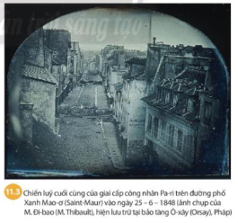
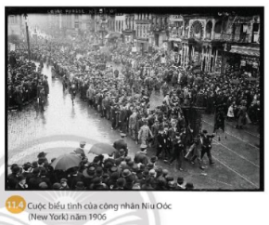
3. Phong trào cộng sản và công nhân quốc tế cuối thế kỉ XIX, đầu thế kỉ XX.
Đọc thông tin SGK/52,53; quan sát tranh ảnh hình 11.3, 11.4, em hãy: Nêu các hoạt động nổi bật của phong trào công nhân cuối thế kỉ XIX, đầu thế kỉ XX.

Slide 16
Thời gian | Hoạt động nổi bật
Tháng 6 - 1848 | Công nhân Pa-ri đứng lên khởi nghĩa đòi tăng lương, giảm giờ làm, thực hiện cải cách dân chủ.
Sau CM 1848 | Phong trào đấu tranh của công nhân chống lại giai cấp tư sản nổ ra ở nhiều nơi trên thế giới: Bỉ, Đức, Anh, Mỹ,..
Ngày 28/9/1864 | Hội Liên hiệp lao động quốc tế (Quốc tế thứ nhất) được thành lập, đóng vai trò truyền bá học thuyết Mác và là trung tâm thúc đẩy sự phát triển của phong trào công nhân quốc tế.
Từ 1875 → 1883 | Sự ra đời của các đảng công nhân: Đảng Xã hội Đức (1875), Đảng Công nhân Pháp (1879), nhóm Giải phóng lao động Nga (1883).
1889-1914 | Quốc tế thứ hai thành lập và hoạt động của thay thế cho quốc tế thứ nhất

Slide 17
3. Phong trào cộng sản và công nhân quốc tế cuối thế kỉ XIX, đầu thế kỉ XX.
- Tháng 6 - 1848, công nhân Pa-ri đứng lên khởi nghĩa đòi tăng lương, giảm giờ làm, thực hiện cải cách dân chủ.
- Sau cách mạng 1848, phong trào đấu tranh của công nhân nổ ra ở nhiều nơi
- Ngày 28/9/1864, Hội Liên hiệp lao động quốc tế (Quốc tế thứ nhất) được thành lập: truyền bá học thuyết Mác, thúc đẩy sự phát triển của phong trào công nhân quốc tế.

Slide 18
3. Phong trào cộng sản và công nhân quốc tế cuối thế kỉ XIX, đầu thế kỉ XX.
-Từ 1875→ 1883, Nhiều tổ chức chính trị độc lập của công nhân ra đời
-Từ 1889 → 1914, Quốc tế thứ hai thành lập và hoạt động thay thế quốc tế thứ nhất.

